Slide 1
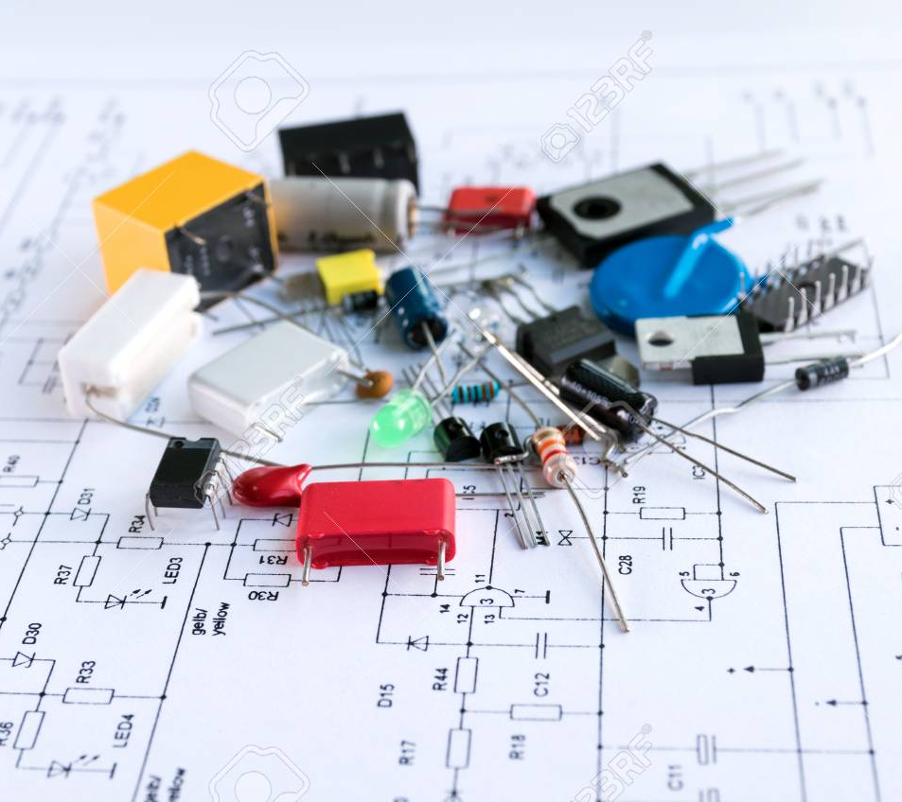
OBJETIVO
TALLER DE ELECTRÓNICA
MÓDULO 1 Conceptos básicos de electrónica.
El usuario identificara los parámetros que relaciona la “Ley de Ohm”, así como los dispositivos básicos, su función y simbología.

Slide 2
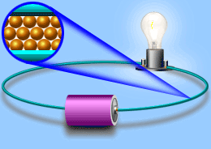
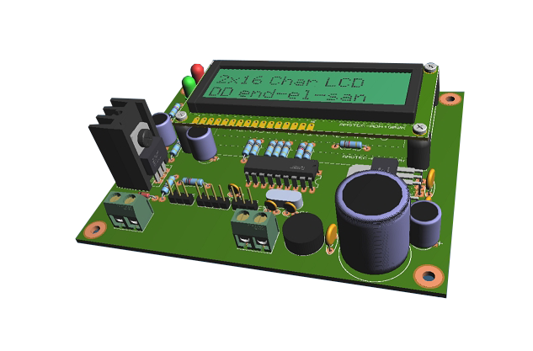
TALLER DE ELECTRÓNICA
¿QUE ES LA ELECTRÓNICA?
Estudia el movimiento de los electrones a través de los circuitos electrónicos.

Slide 3
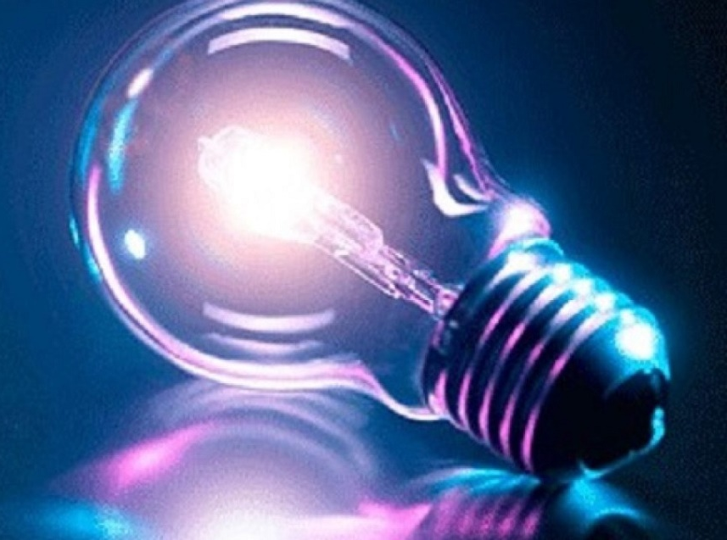

TALLER DE ELECTRÓNICA
¿QUE ES LA ELECTRICIDAD?
Forma de energía que se manifiesta con el movimiento de los electrones.
Es un fenómeno físico

Slide 4
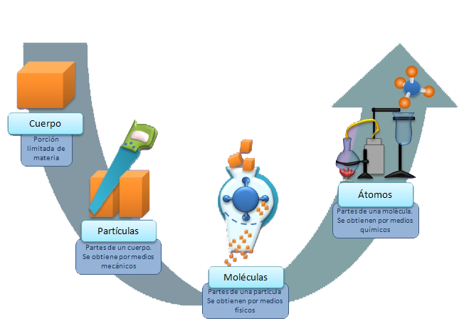
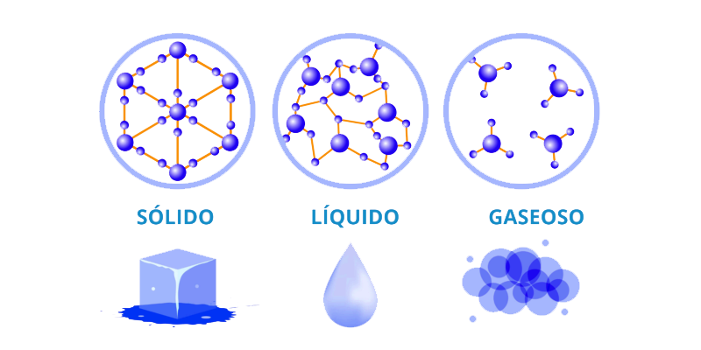

TALLER DE ELECTRÓNICA
¿COMO SE PRODUCE LA ELECTRICIDAD?
MATERIA

Slide 5
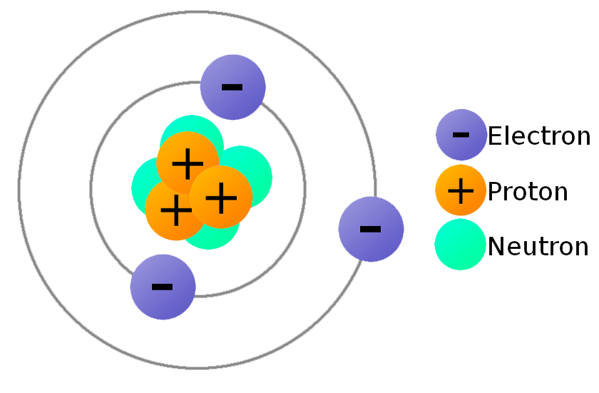
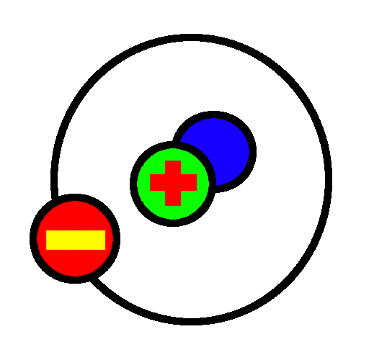
TALLER DE ELECTRÓNICA
¿COMO SE PRODUCE LA ELECTRIDAD?
ÁTOMO

Slide 6

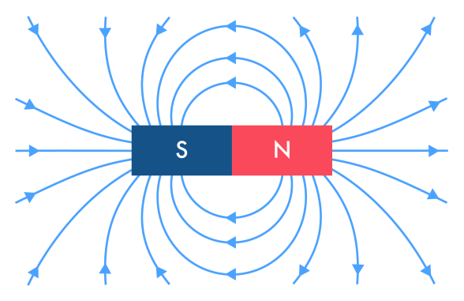
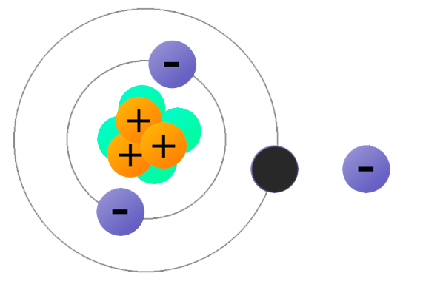
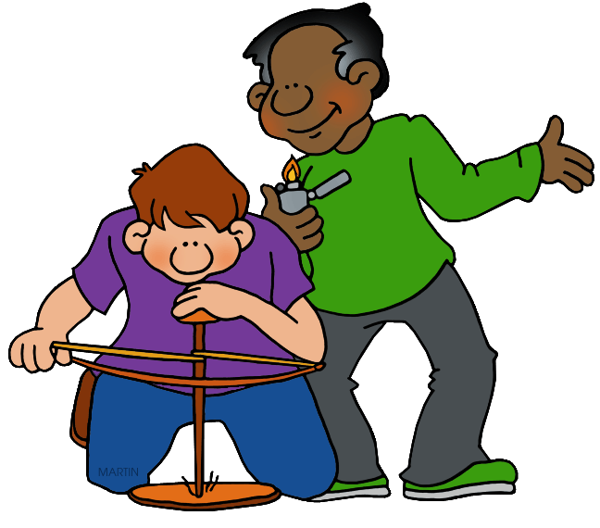
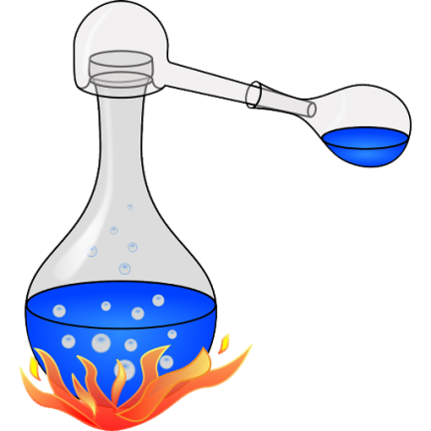
TALLER DE ELECTRÓNICA
¿COMO SE PRODUCE LA ELECTRIDAD?
CALOR
CAMPO MAGNÉTICO
REACCIÓN QUÍMICA
FRICCIÓN

Slide 7

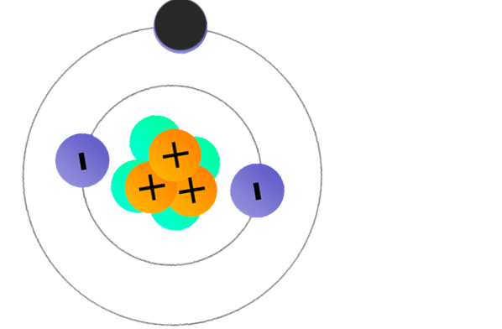
TALLER DE ELECTRÓNICA
¿COMO SE PRODUCE LA ELECTRIDAD?
Un electrón libre deja un hueco que tiene que ser llenado por un electrón se produce un flujo de electrones.

Slide 8
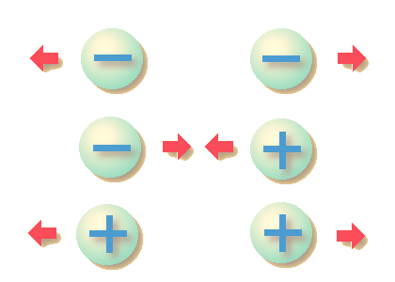
TALLER DE ELECTRÓNICA
¿COMO SE PRODUCE LA ELECTRIDAD?
Las cargas eléctricas tiene un campo eléctrico invisible.

Slide 9
TALLER DE ELECTRÓNICA
¿CARACTERÍSTICAS DEL FLUJO DE ELECTRICIDAD?
LA INTENSIDAD O CORRIENTE
TENSIÓN O VOLTAJE
RESISTENCIA

Slide 10
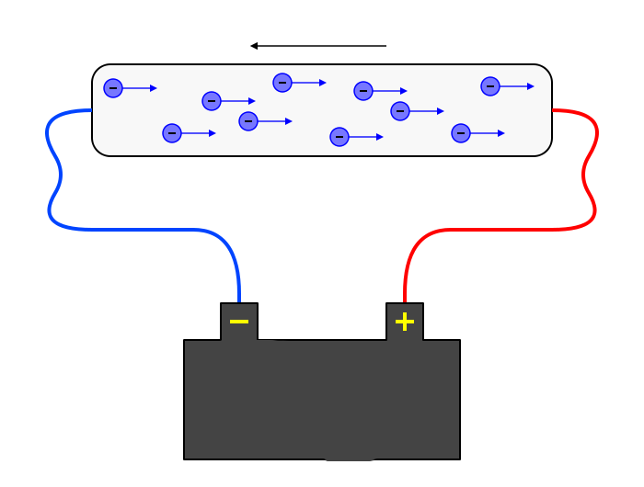
TALLER DE ELECTRÓNICA
CORRIENTE
AMPERES
Flujo convencional
Y
flujo de electrones

Slide 11
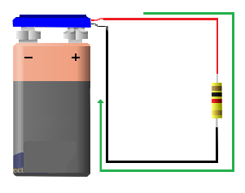
TALLER DE ELECTRÓNICA
TENSIÓN O VOLTAJE
VOLT
Fuerza que es aplicada a un conductor para liberar electrones
DIFERENCIA
DE
POTENCIAL
FLUJO DE CORRIENTE ELÉCTRICA

Slide 12


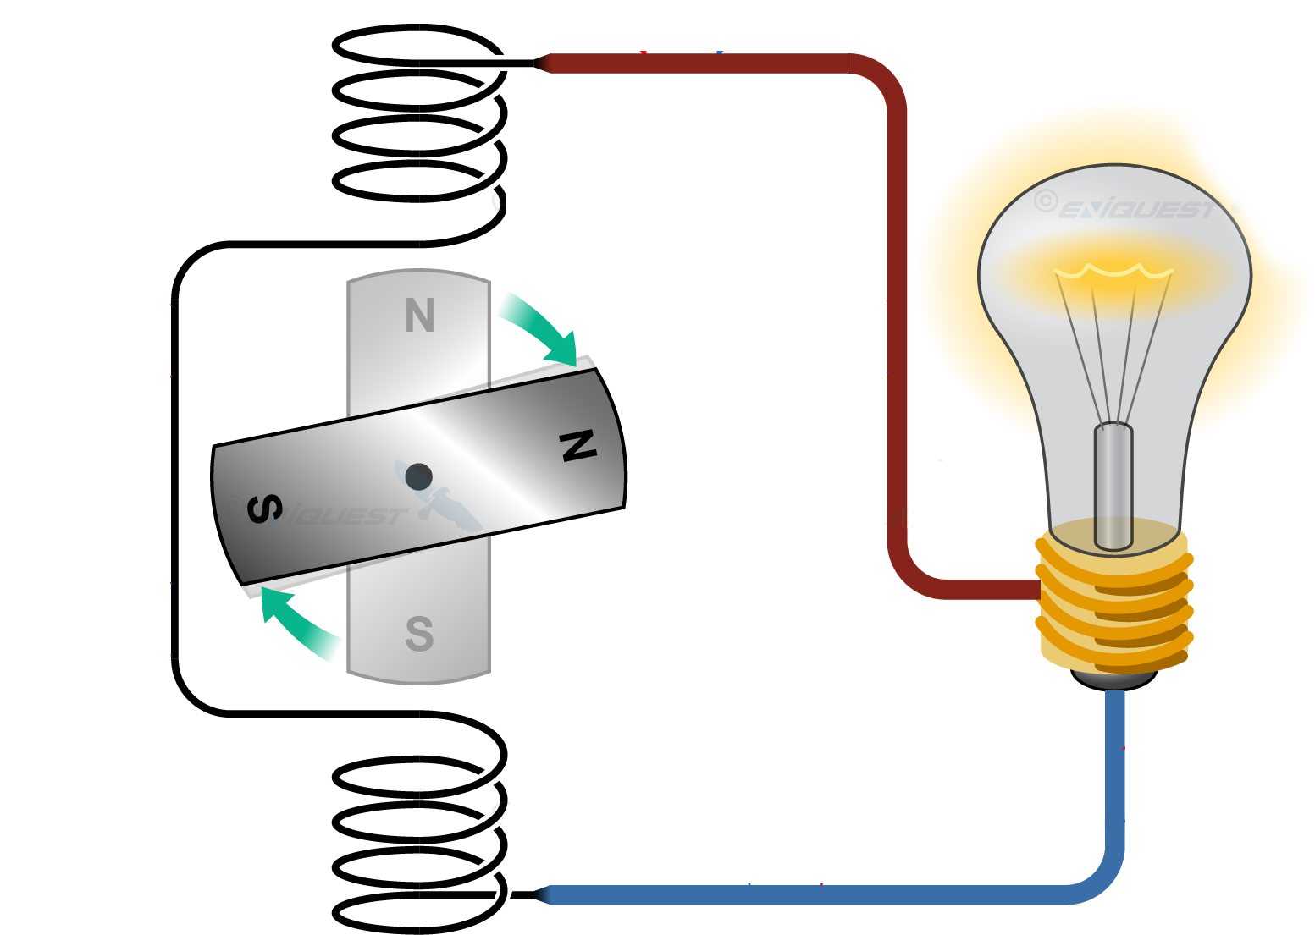
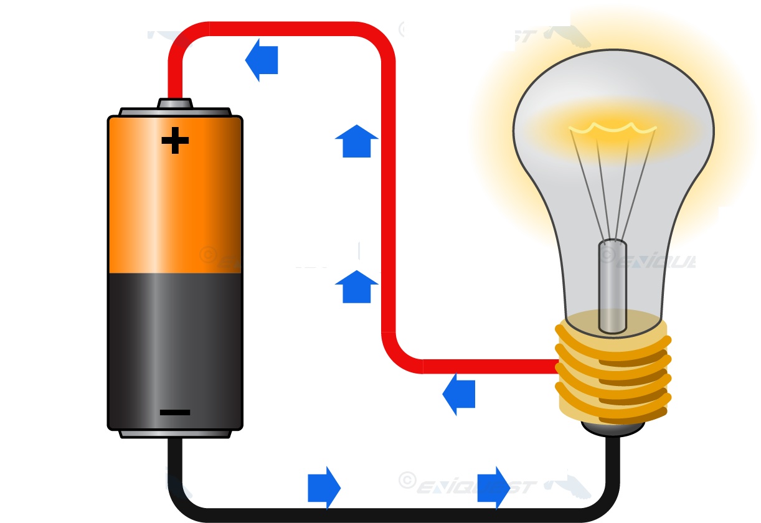

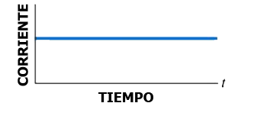
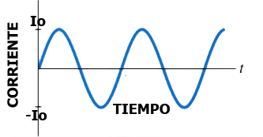
TALLER DE ELECTRÓNICA
CORRIENTE DIRECTA Y CORRIENTE ALTERNA

Slide 13
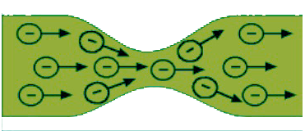
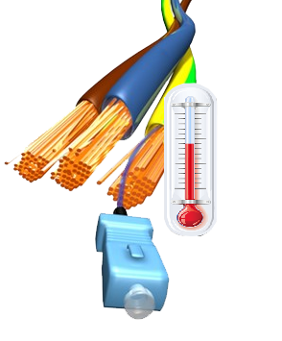
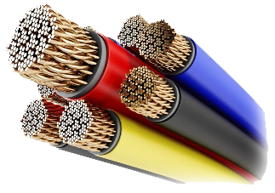
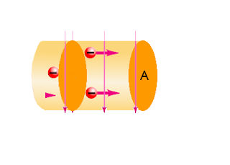
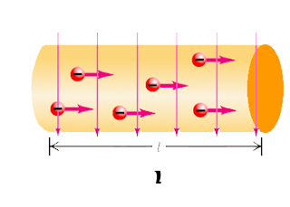
TALLER DE ELECTRÓNICA
RESISTENCIA
FACTORES
Restricción al flujo de electrones
ÁREA
MATERIAL
LONGITUD
TEMPERATURA

Slide 14
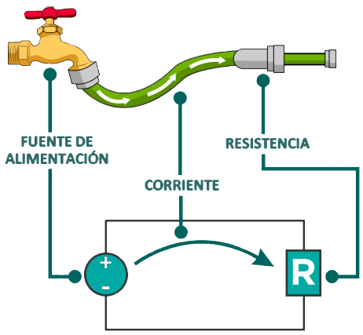
TALLER DE ELECTRÓNICA
EJEMPLO

Slide 15
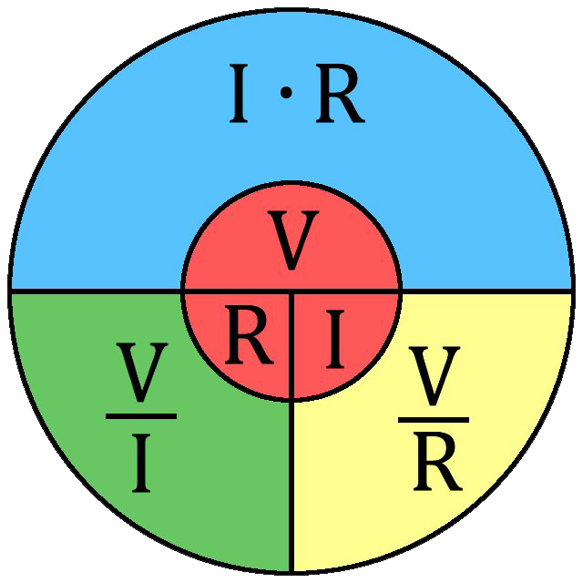
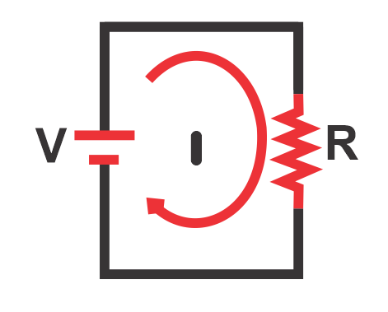
TALLER DE ELECTRÓNICA
LEY DE OHM
Georg Simón Ohm

Slide 16
TALLER DE ELECTRÓNICA
MAGNITUDES ELÉCTRICAS
Magnitud eléctrica | Símbolo de la magnitud | Unidad de medida (SI) | Símbolo de la unidad
VOLTAJE | V | Volt | V
CORRIENTE | I | Ampere | A
POTENCIA | P | watt | W
RESISTENCIA | R | Ohm | Ω

Slide 17
TALLER DE ELECTRÓNICA
MÚLTIPLOS Y SUBMÚLTIPLOS
Múltiplos | Factor | Equivalencia Decimal | Escala | Prefijo | Símbolo
 | 10¹² | 1000000000000 | TRILLON | tera | T
 | 10⁹ | 1000000000 | BILLON | giga | G
 | 10⁶ | 1000000 | MILLON | mega | M
 | 10³ | 1000 | MIL | kilo | K
unidad | 10⁰
Submúltiplos | 10⁻³ | 0.001 | MILESIMO | mili | m
 | 10⁻⁶ | 0.000001 | MILLONESIMO | micro | μ
 | 10⁻⁹ | 0.000000001 | BILLONESIMO | nano | n
 | 10⁻¹² | 0.000000000001 | TRILLONESIMO | pico | p

Slide 18
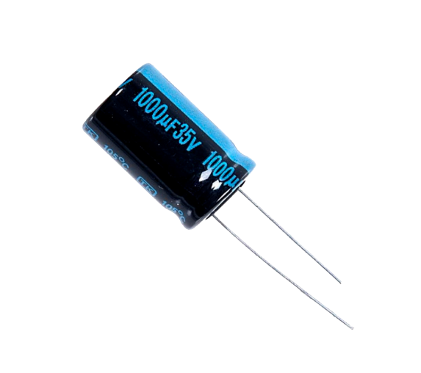

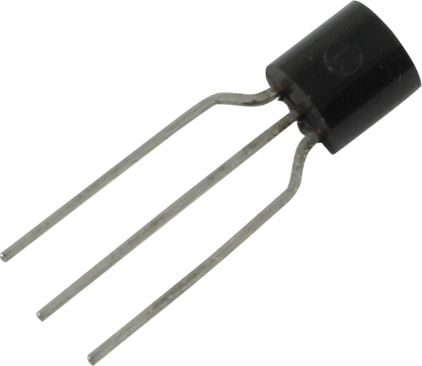
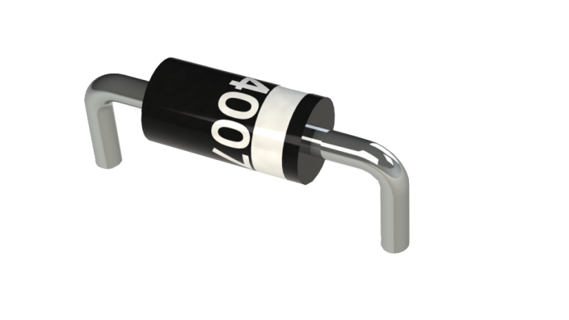
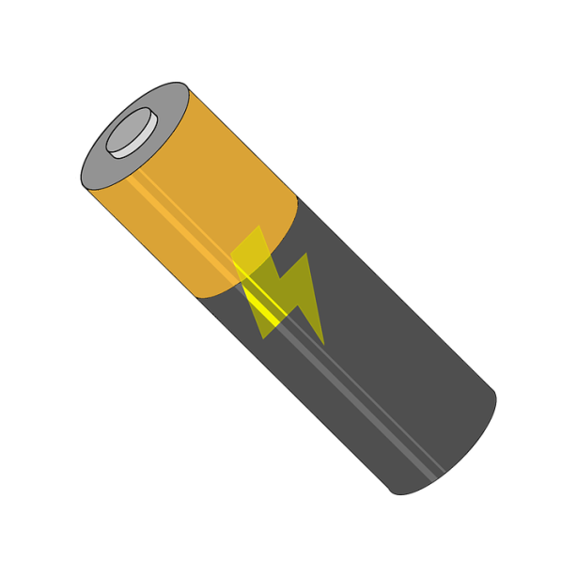
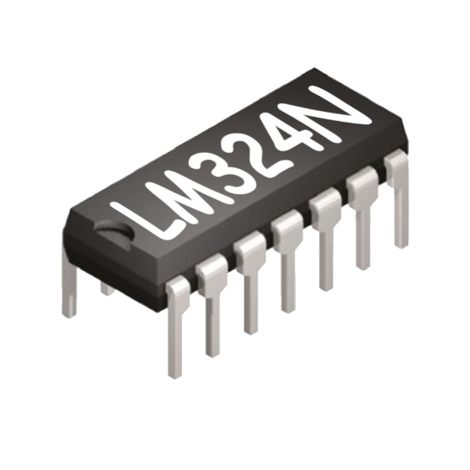
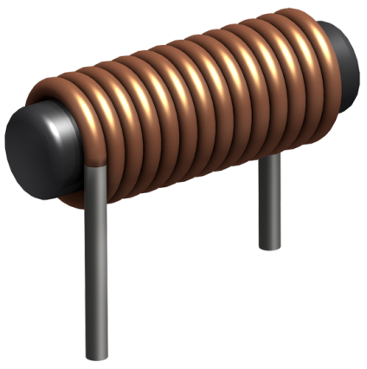
TALLER DE ELECTRÓNICA
COMPONENTES ELECTRÓNICOS
COMPONENTES PASIVOS | COMPONENTES ACTIVOS
Disipan, transforman o almacenan energía eléctrica.
Proporcionan energía al resto de los elementos del circuito

Slide 19

TALLER DE ELECTRÓNICA
RESISTORES
SÍMBOLO
Ω
Hay tres tipos comunes de resistores:
Resistencias de carbono.
Resistencia de alambre.
Resistencia de película metálica.

Slide 20
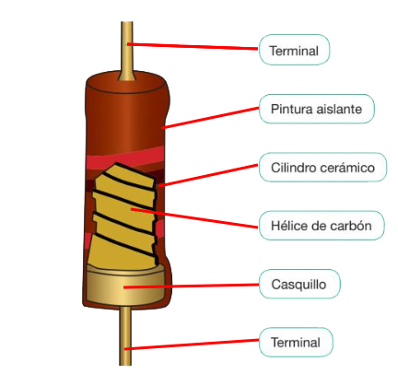
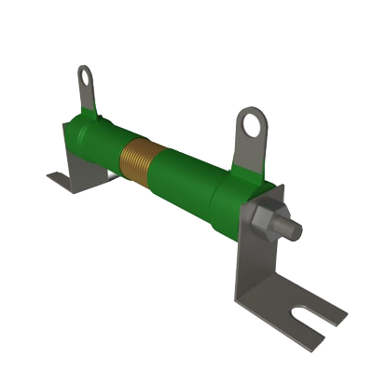
TALLER DE ELECTRÓNICA
RESISTORES
Resistencias de carbono.
Resistencia de alambre.
Alambre de manganina
cubierta de material aislante resistente al calor

Slide 21
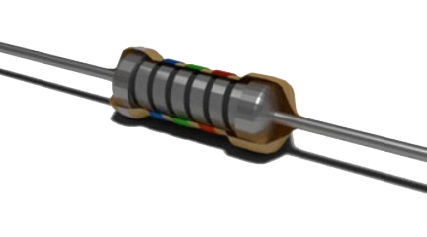
TALLER DE ELECTRÓNICA
RESISTORES
Resistencia de película metálica.
Conductores soldados
Núcleo aislante
± 1%
Película delgada de metal o
Carbón puro
Tapa metálica
Existen valores hasta 10,000 MΩ y su tamaño es mas pequeño que las de alambre.

Slide 22
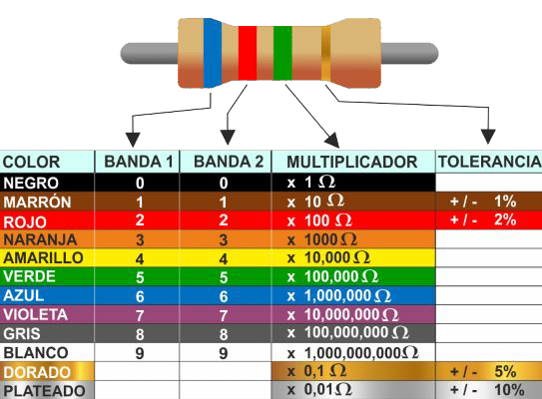
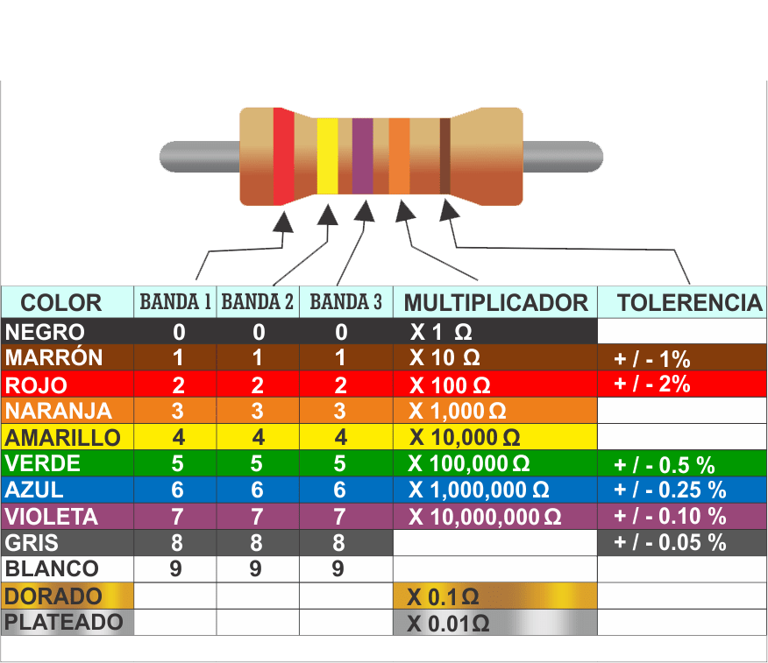
TALLER DE ELECTRÓNICA
CODIGO DE COLORES DE LOS RESISTORES

Slide 23
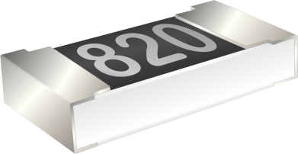
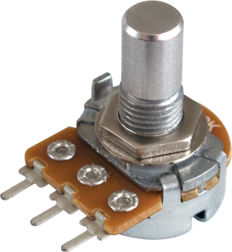
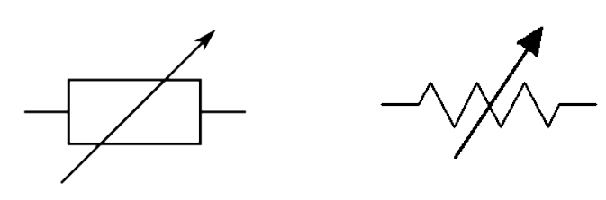
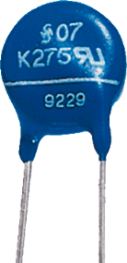
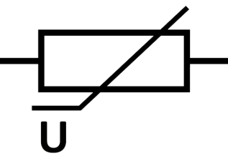

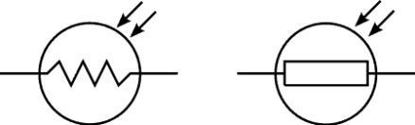
TALLER DE ELECTRÓNICA
Resistencias SMD (montaje superficial).
Resistencias de valor variable.
Símbolo
Resistencias dependientes del voltaje Varistores o VDR.
Protegen de cambios bruscos
De Voltajes, evitando la aparición
Chispas.
Símbolo
Resistencias dependientes de la luz, fotoresistencias o LDR.
Resistencia de valor variable
dependiente de la luz, en la
Obscuridad puede llegar a MΩ
Símbolo

Slide 24
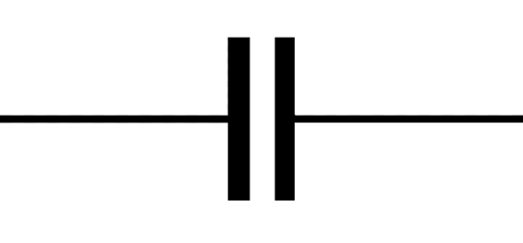
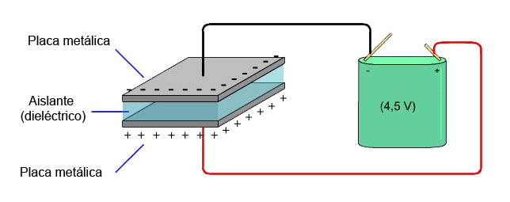
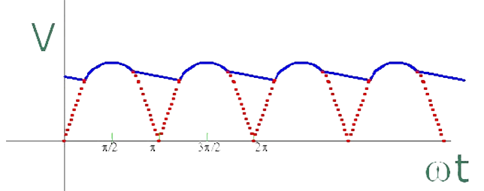
TALLER DE ELECTRÓNICA
CAPACITORES
Símbolo
La función de los capacitores es el de almacenar y posteriormente entregar pequeñas cantidades de energía eléctrica en forma de campo eléctrico.
Faradio [F]
Señal mas estable
Aplicación se utiliza generalmente para filtrar la señal
Por su carga y descarga rapida.

Slide 25
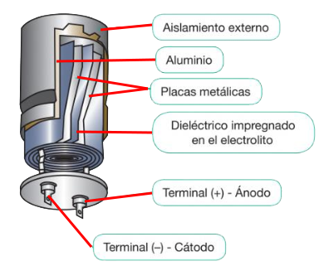
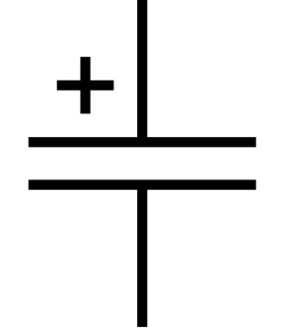
TALLER DE ELECTRÓNICA
CAPACITORES ELECTROLÍTICOS
Tiene una banda para diferenciar
La terminal negativa.
Tiene polaridad.
Los dos valores importantes del
Capacitor son su capacidad en
uF y el voltaje.
Símbolo

Slide 26




TALLER DE ELECTRÓNICA
Capacitores cerámicos
Capacitores de poliéster
Capacitores de polipropileno
Capacitores SMD

Slide 27


TALLER DE ELECTRÓNICA
TRANSISTOR
Generar una determinada señal de salida en respuesta de otra señal de entrada
Amplificación
Oscilación
Conmutador
Rectificador
Símbolo
Su polaridad puede ser de tipo NPN o PNP

Slide 28



TALLER DE ELECTRÓNICA
Símbolo
CIRCUITOS INTEGRADOS
Chips o microchips formados por materiales semiconductores.
Insertan pequeños circuitos electrónicos
Conectores metálicos llamados terminales o patillas.
Cubierta de plástico
datasheet

Slide 29



TALLER DE ELECTRÓNICA
DISPLAYS
Permite mostrar diversa información
Calculadoras
Cajas registradoras
Reloj despertador
Aparatos de medición

Slide 30




TALLER DE ELECTRÓNICA
Lcd de 16x2 Cristal liquido
Lcd de 16x2 Cristal liquido
Matriz led de 7x5
Matriz led de 8x8

Slide 31
Ejercicios
TALLER DE ELECTRÓNICA
Resistencia | Colores | Valor leído | Tolerancia | Valor medido
R1
R2
R3
R4
Realizar calculo de resistencia, voltaje y corriente, aplicando, la Ley de Ohm
Medir el voltaje y la corriente en circuitos simples de una resistencia
Llenar la tabla siguiente, indicando los colores el instructor

Slide 32
Ejercicios
TALLER DE ELECTRÓNICA
Calcular la corriente y el voltaje para cada uno de los resistores medidos en la tabla anterior, llenar la tabla siguiente:
Resistencia | Voltaje Calculado | Corriente Calculada | Voltaje Medido | Corriente Medida
R1
R2
R3
R4

Slide 33

Ejercicios
TALLER DE ELECTRÓNICA
Realizar un circuito con una resistencia variable, recordar como se conecta y en que sentido aumenta y disminuye.
Aplicar un voltaje, conectar un multímetro para medir voltaje y corriente en el resistor variable.
Observar los indicadores del medidor en voltaje y corriente.
Que el alumno determine y explique lo observado.

Slide 34
Seguridad e Higiene
TALLER DE ELECTRÓNICA
La relación de tecnología y los procesos, necesariamente provoca la seguridad e higiene , tanto física como en equipos. La cual podemos dividir en 3 partes:
  Prevención
  Atención
  Mejora
La seguridad e higiene en electrónica ha reflejado grandes avances, pero es necesario continuar a la vanguardia, por lo que se sigue trabajando en este aspecto para mejorar
Para realizar una adecuada actividad segura, es necesario identificar las diferentes normas de seguridad.
Protección en los equipos y contactos electrónicos y eléctricos
Los espacios de trabajo deben estar limpios y descongestionados
Utilizar el equipo adecuado cuando se maneja directamente la corriente eléctrica

Slide 35
Medidas Preventivas
TALLER DE ELECTRÓNICA
Mantener cerrados o a una altura segura el centro de alimentación.
Las líneas de alimentación deben estar sujetas y aisladas, a una altura razonable para evitar que se rompan.
Garantizar el aislamiento de clavijas, cables, conexiones, etc.
Los empalmes deben estar perfectamente aislados.
Identificar la medida máxima del equipo de conexión.
Identificar el parámetro que va a medir, para realizar los ajustes y conexiones correctas.
Evitar golpear a los equipos
Evitar introducir materiales extraños a los bornes de los equipos.
Los equipos deben estar en un espacio fijo, evitar moverlos.

Slide 36
Gracias
TALLER DE ELECTRÓNICA

Slide 37
TALLER DE ELECTRÓNICA

